Slide 1
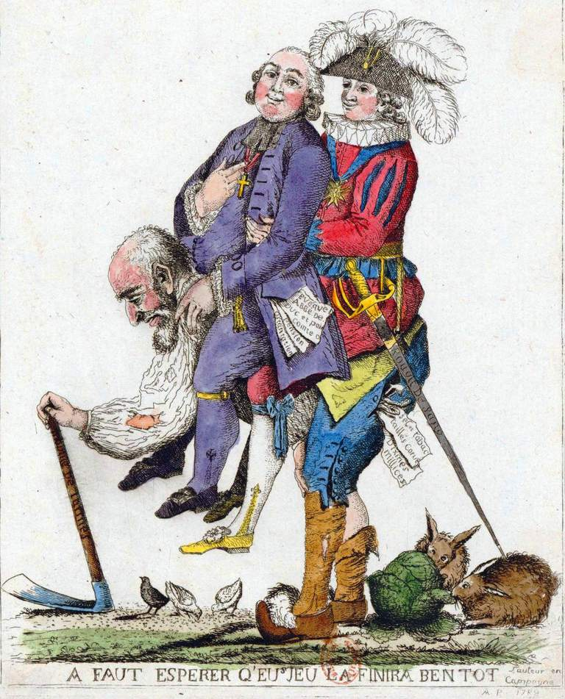
Het ancien régime
Tijd van pruiken en revoluties

Slide 2
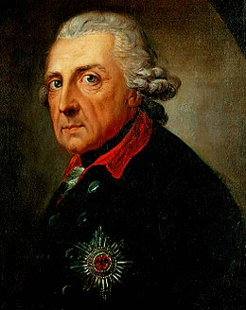
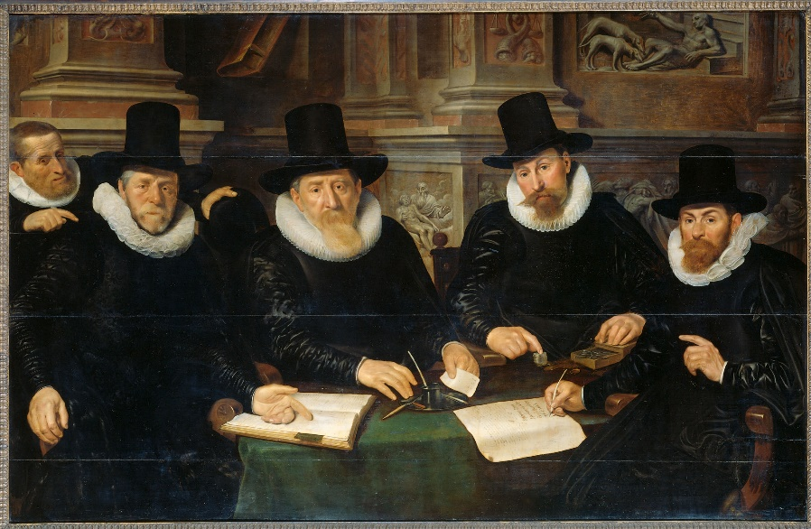
Deze les
Terugblik vorige les
Het Franse Ancien Régime
Klassikale opdracht
Verlicht absolutisme
Pruisen
Voltaire
Nederland
Stadhouderloos tijdperk

Slide 3
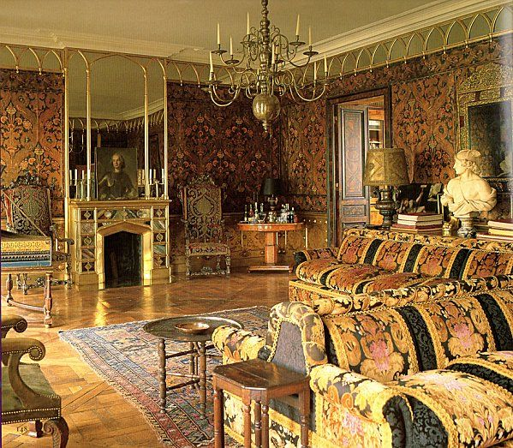
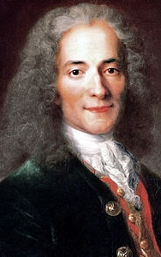
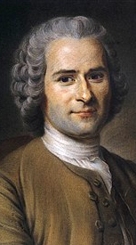
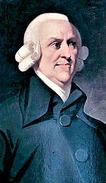
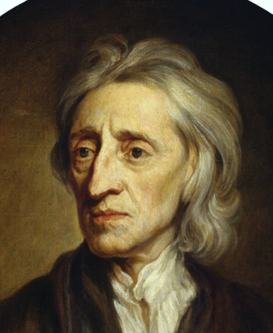
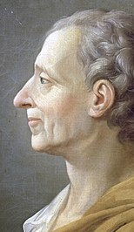
Terugblik vorige les
Filosofen: Voltaire (geloof), Rousseau (politiek), Adam Smith (ecnomie), John Locke (politiek) en Montesquie (politiek)
Geloof, economie, politiek
Parijs
Koning vervangbaar, recht van burgers, mensenrechten beschermen
Kritiek op Godsdienst, deïst, natuurwetten
Algemene wil, sociaal contract, volkssoevereiniteit
Fysiocraat, onzichtbare hand, vraag en aanbod
Driemachtenleer, machtsmisbruik, rechtgevend, wetgevend, uitvoerend

Slide 4
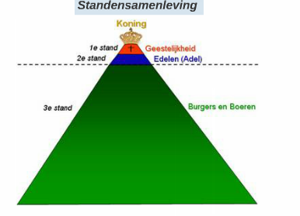
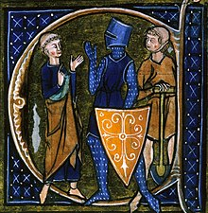
Het Franse Ancien Régime
Na de Zonnekoning zetten opvolgers (Lodewijk XV-XVI) het absolutisme voort
Franse koningen → absolute vorsten
Standensamenleving
Economie groeit → adel wordt rijker (belasting??)
Boeren laagste stand
Belastingen
Opkomst verlichte denkers, toch een kloof tussen hen en de vrijheid in het land
Franse revolutie???

Slide 5
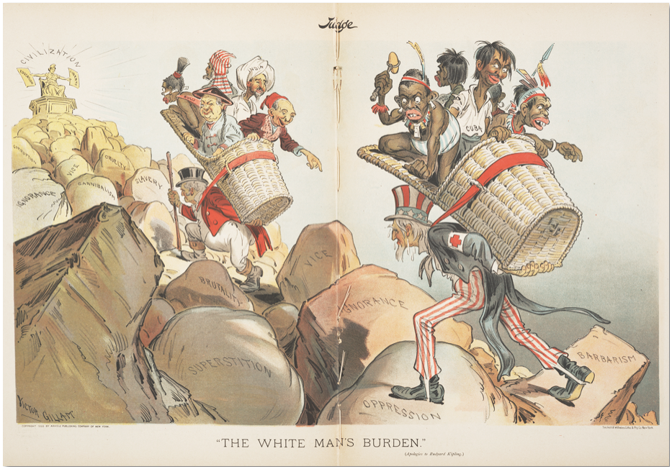
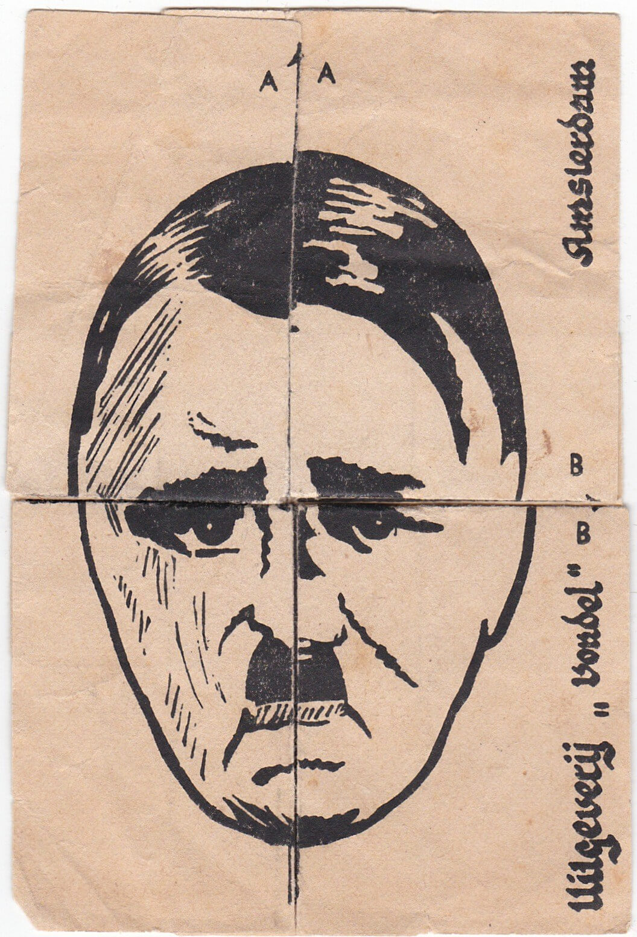
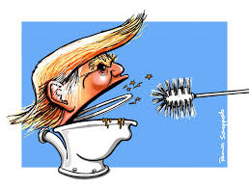
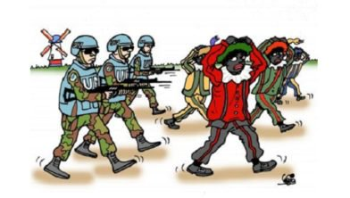
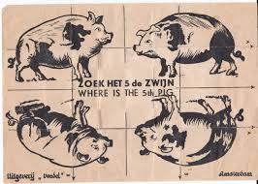
Uitleg spotprenten (voor groep II)

Slide 6
Klassikale opdracht
WAT Analyseren van spotprent
HOE Doormiddel van een stappenplan (zie tekst hieronder)
HULP Zelfstandige oefening
TIJD 10 minuten
UITKOMST Je begrijpt hoe spotprenten een historische gebeurtenis kan weergeven, wat de mening is van de tekenaar en hoe je dit analyseert.
KLAAR? Maak ook de tweede opdracht: het vergelijken van de drie spotprenten. Ook daar klaar mee? Vergelijk je opdrachten met anderen

Slide 7
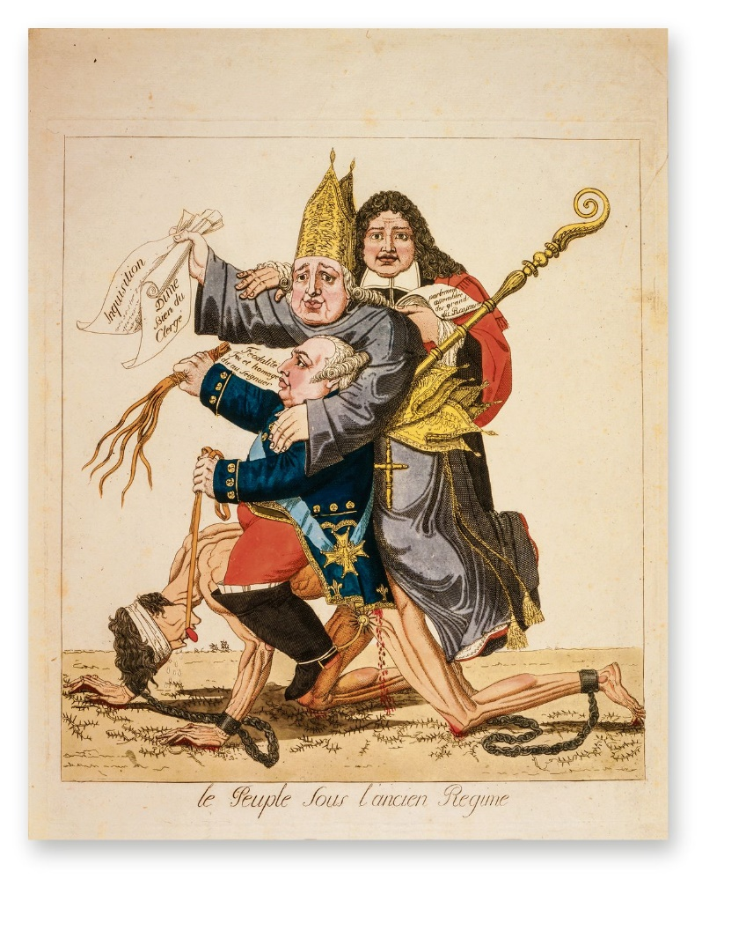
ANCIEN RÉGIME OPDRACHT

Slide 8
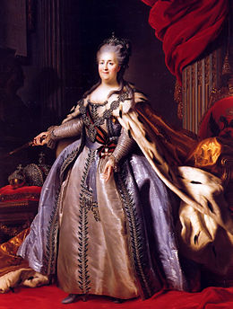
Verlicht absolutisme
‘Alles voor het volk, niets door het volk’ – Frederik II motto
Absolute vorst voert verlichte ideeën / hervormingen in, opgelegd ‘van bovenaf
Dus niet een revolutie, maar een door vorsten gekozen manier van regeren
Pruisen: Frederik de Grote
Contact Voltaire
Godsdienstige verdraagzaamheid
Adel betaald minder belasting dan boeren; bevriend houden
Rusland: Catherina de Grote
Horigheid blijft

Slide 9
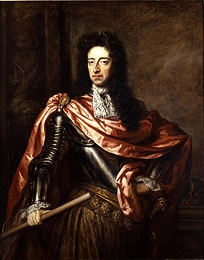
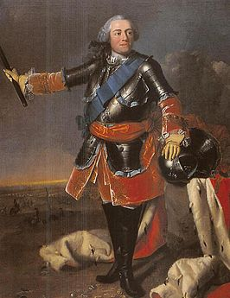
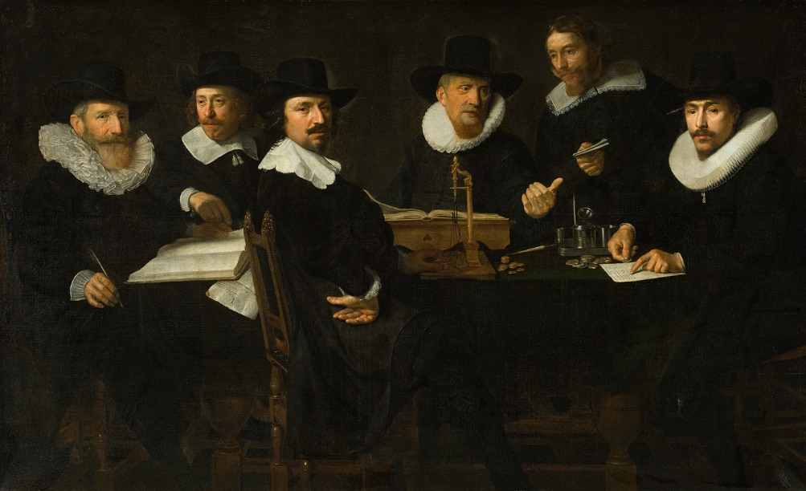
Nederland
Willem III 1702 → tweede stadhouderloos tijdperk
Regenten
Groeiende corruptie, geen verantwoording schuldig
Economie wordt minder sterk
Regenten rijker → onvrede stijgt
Friese stadhouder Willem IV wordt stadhouder alle gewesten

Slide 10
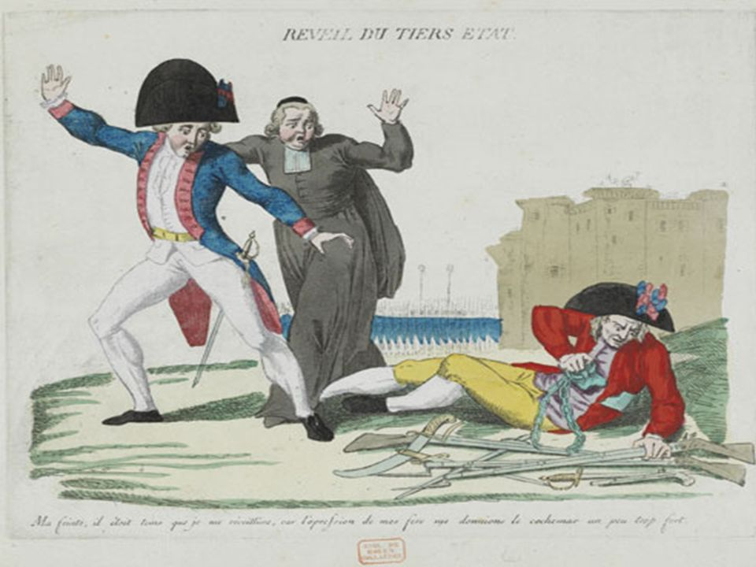
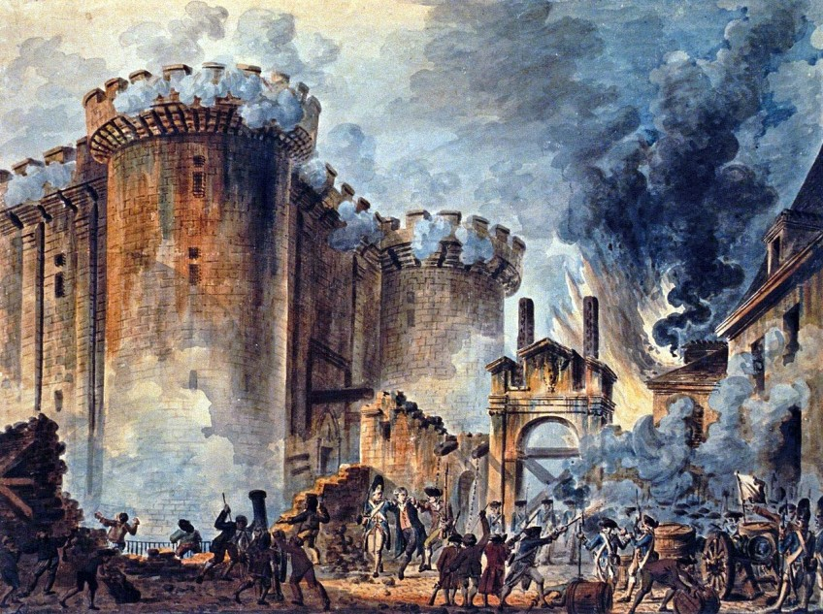
Slot les
Nog vragen?
Bereid het huiswerk voor de volgende les goed voor!!

